Slide 1
Výpočetní re-fotografie
Autor: Adam Červenka
Vedoucí: Doc. Ing. Martin Čadík, Ph.D.

Slide 2
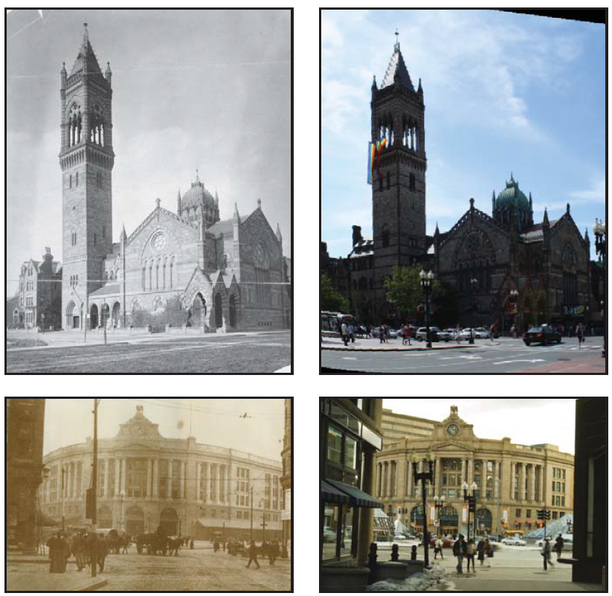

Slide 3
Implementace
GUI
Kalibrace
Navigace uživatele

Slide 4
První snímek
Druhý snímek
Referenční snímek
Odhad struktury
Optický střed, Ohnisková vzdálenost
Kalibrace

Slide 5
Referenční snímek
Navigace
První snímek
Aktuální snímek
5-points algoritmus
KLT tracker
SIFT, RANSAC, 5-points algoritmus

Slide 6
Zdroje
BAE, Soonmin, Aseem AGARWALA a Frédo DURAND. Computational rephotography. ACM Transactions on Graphics [online]. 2010, 29(3), 1-15 [cit. 2017-01-20]. DOI: 10.1145/1805964.1805968. ISSN 07300301. Dostupné z: http://portal.acm.org/citation.cfm?doid=1805964.1805968

Slide 7
Představení projektu
Fotografie ze stejného pohledu jako referenční snímek
Zaměřeno pro historické a studijní účely
Problémy lokalizace historického místa
Navigace uživatele v reálném čase
Mobilní aplikace na OS Android

Slide 8
Uživatelský pohled
Vytvořit dva snímky
Korespondenční body
Navigace
Pořízení snímku

Slide 9
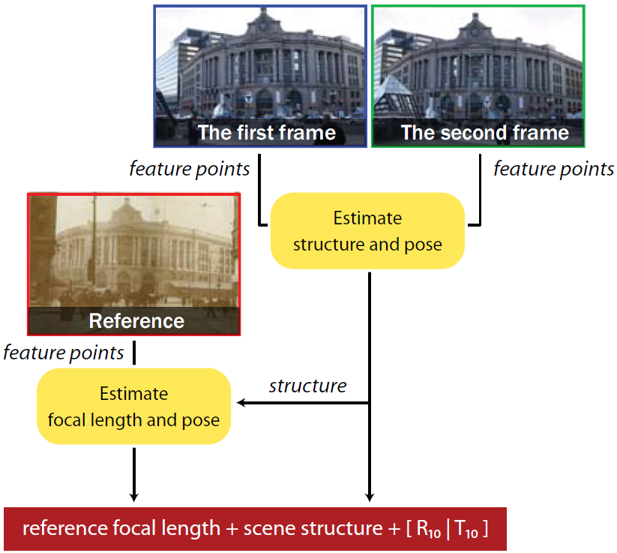

Slide 10
